Slide 1
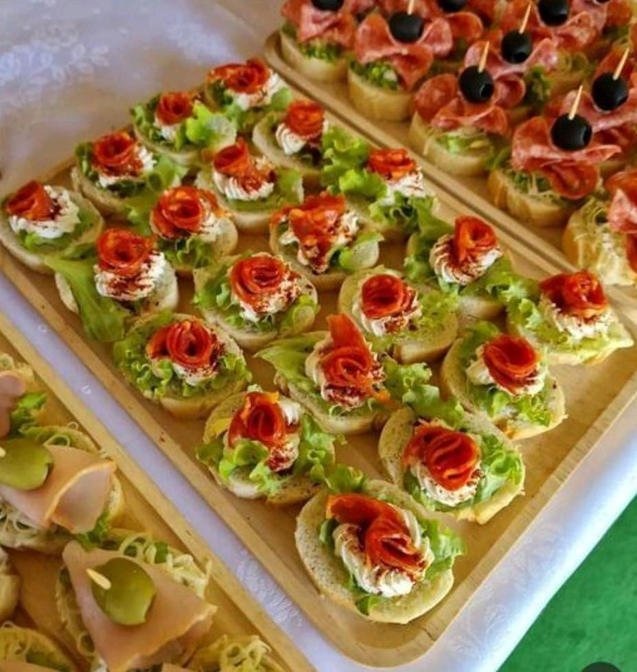
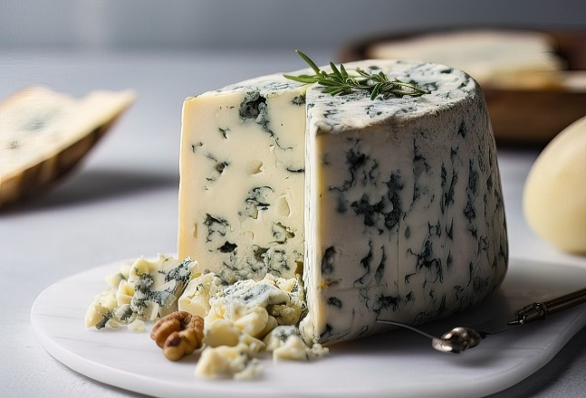
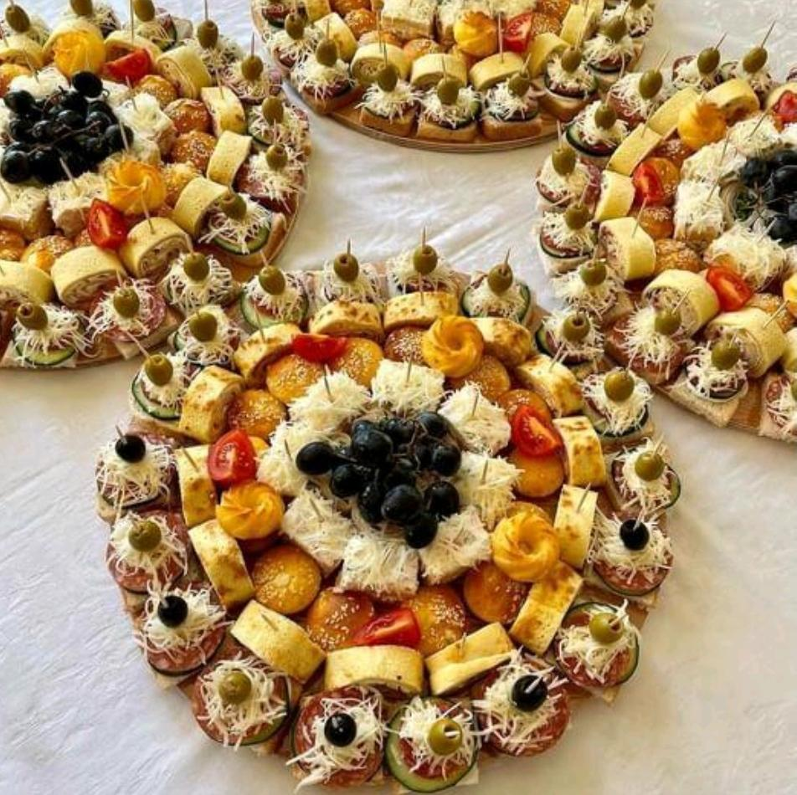
ГАСТРОНОМИЈА 2

Slide 2
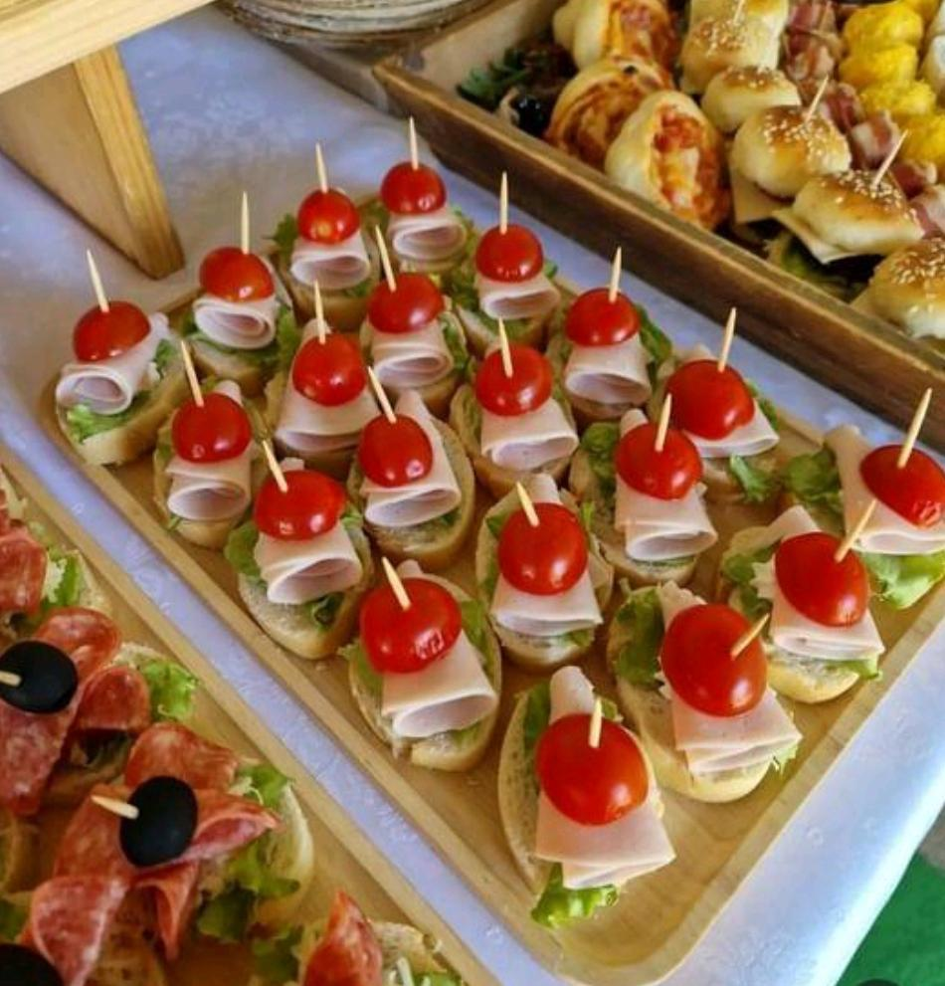
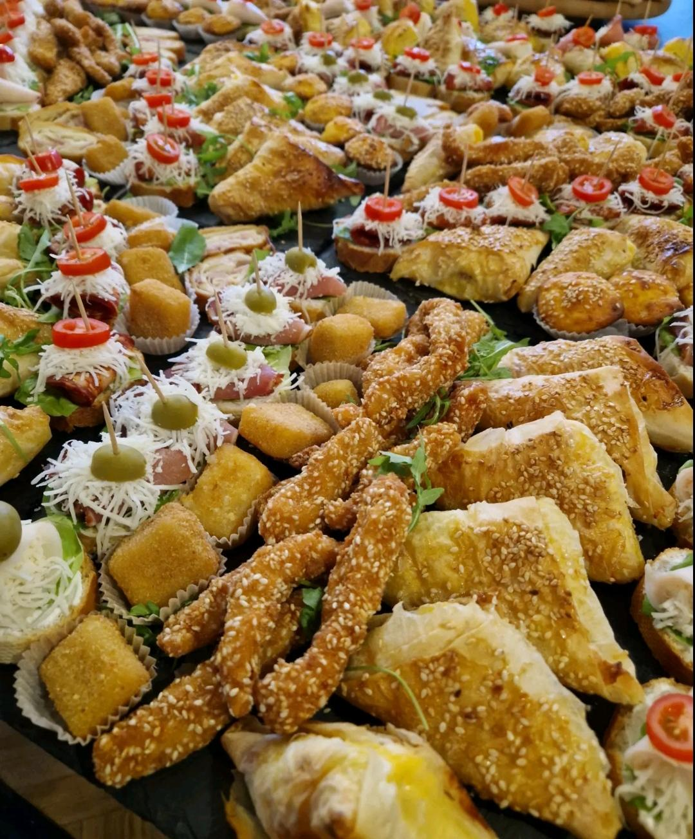
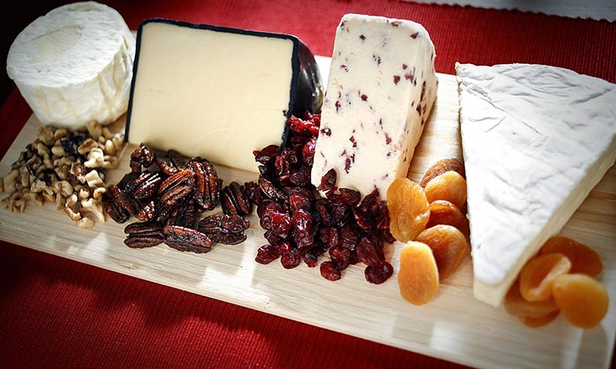
Предметни наставник:
др Гордана Јовановић, професор струковних студија
e mail:
gordana.jovanovic@vhs.edu.rs
Консултације :
Уторак 11:30 – 13:00

Slide 3
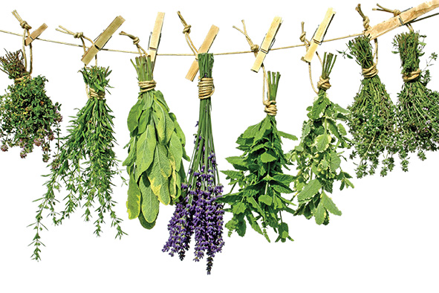
Литература
Вукић М. (2019). Гастрономија 2 : Висока хотелијерска школа, Београд.
Предавања (уторак од 10.00 до 11.30)

Slide 4
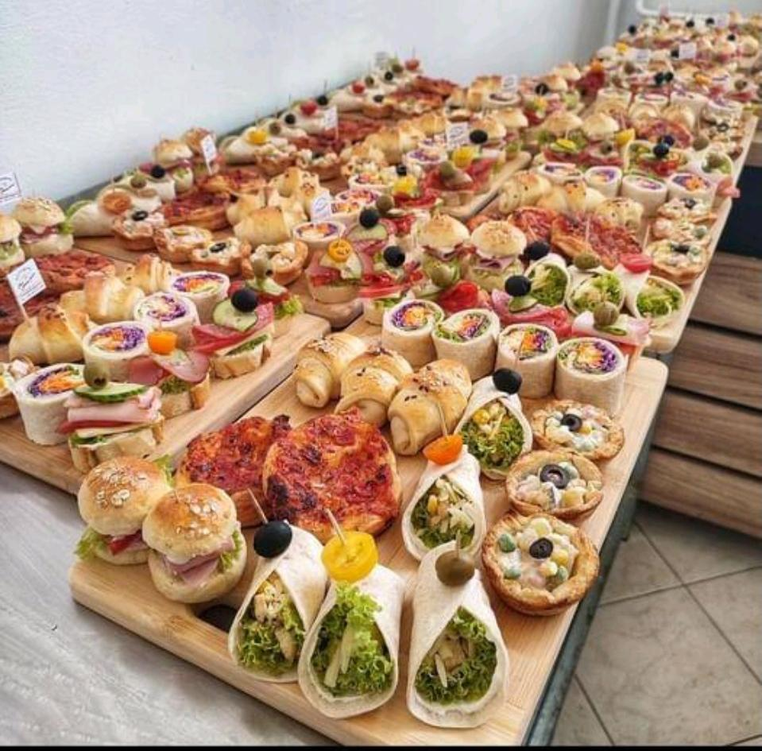
Предиспитне обавезе
ПРЕДАВАЊА ДО 10 БОДОВА
ВЕЖБЕ 20 БОДОВА
СЕМИНАРСКИ РАД ДО 10 БОДОВА
КОЛОКВИЈУМИ УКУПНО ДО 30 БОДОВА
ИСПИТ ДО 30 БОДОВА

Slide 5
Важнији датуми
1.Колоквијум
12.03.2024.
2.Колоквијум
16.04.2024.
СЕМИНАРСКИ РАД
01.04.2024.
3.Колоквијум
14.05.2024.

Slide 6
Teme
Хладна и топла предјела у гастрономској понуди.
Употреба јаја и гушчије џигерице у изради специјалних предјела.
Тартуфи, значај и примена у гастрономији.
Појам, дефинисање и подела супа.
Додаци за супе и њихова израда.
Употреба рибљег меса у гастрономији и његове карактеристике.
Сладководне и морске рибе, поделе и примена.
Основне карактеристике ракова и њихова употреба у гастроном.
Месо шкољки и употреба у гастрономији.
Мекушци и морска дивљач.
Месо пужева и водоземаца и њихова гастрономска употреба.
Дивљач у гастрономији.
Месо пернате и длакаве дивљачи.
Салате у гастрономској понуди .
Мали залогаји „finger food“.

Slide 7
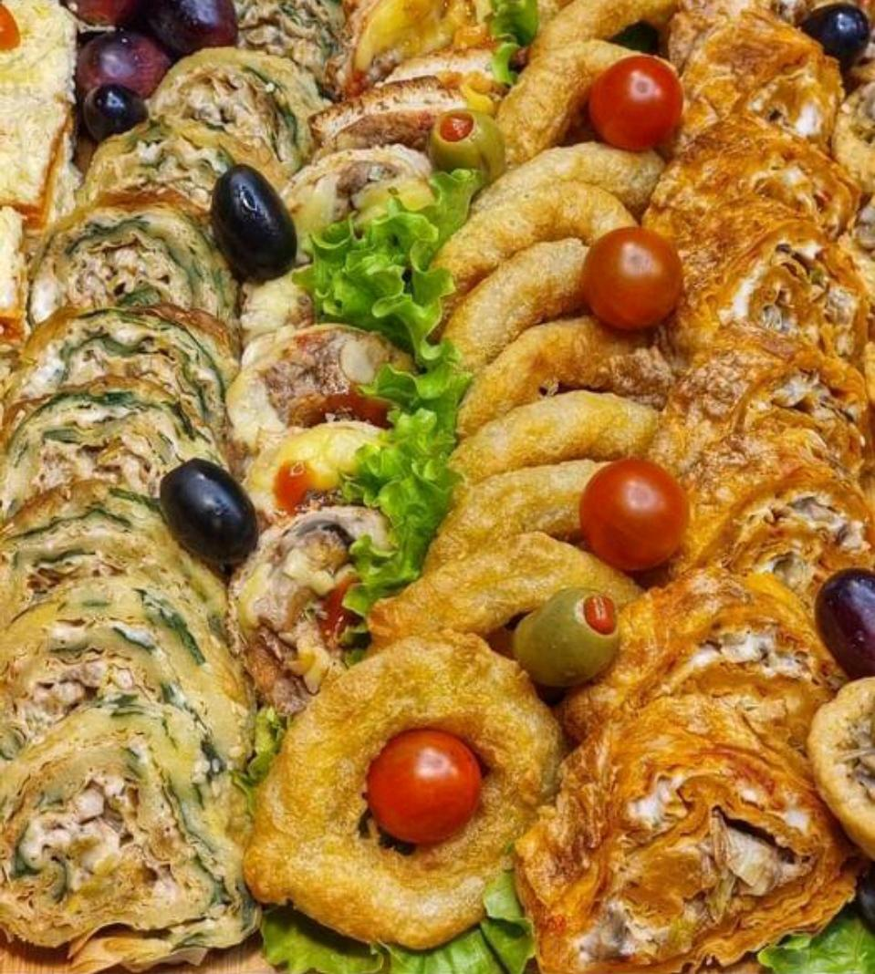
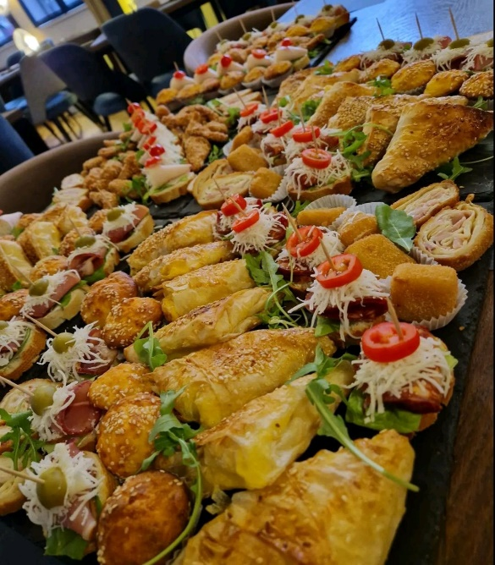
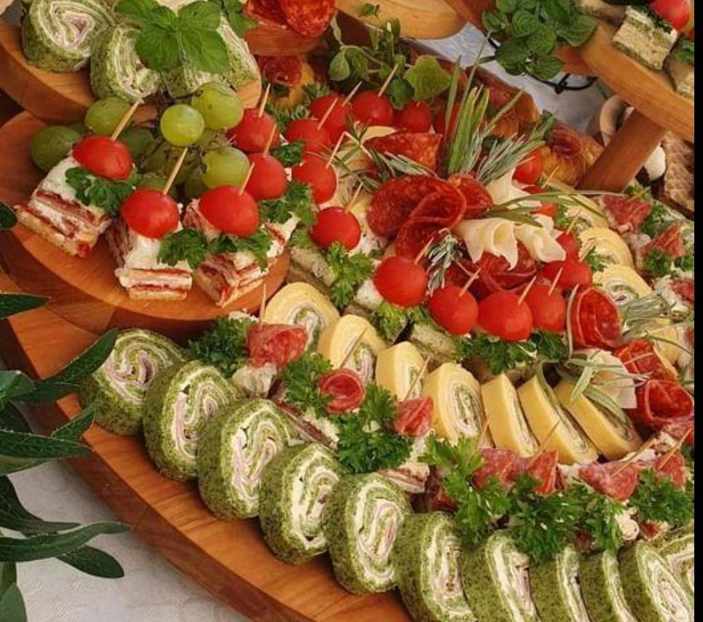
Предјела

Slide 8
Предјела
Предјела су мала јела припремљена од разних животних намирница.
Она су увод у ручак и вечеру.
Представљају саставни део менија, како по саставу тако и по конструкцији
Предјела своју револуцију доживљавају за време Луја ХIV
Buffet je свакако синоним за најзахтевнији угоститељски оброк „Хладан бифе“ (француски, руски, интеграл)

Slide 9
Предјело треба да одговара одређеним критеријумима:
Да довољно утиче на госта– Прво јело које је као увод не треба ни да засени ни да доминира над главним јелом;
Да буде у савршеном складу са наредним јелом – појам префињености, вредности, квалитета укуса;
Да отвара апетит – велика разноликост састојака, боја и облика јела;
Да допринесе стрпљивости званица – док чекају главно јело.

Slide 10
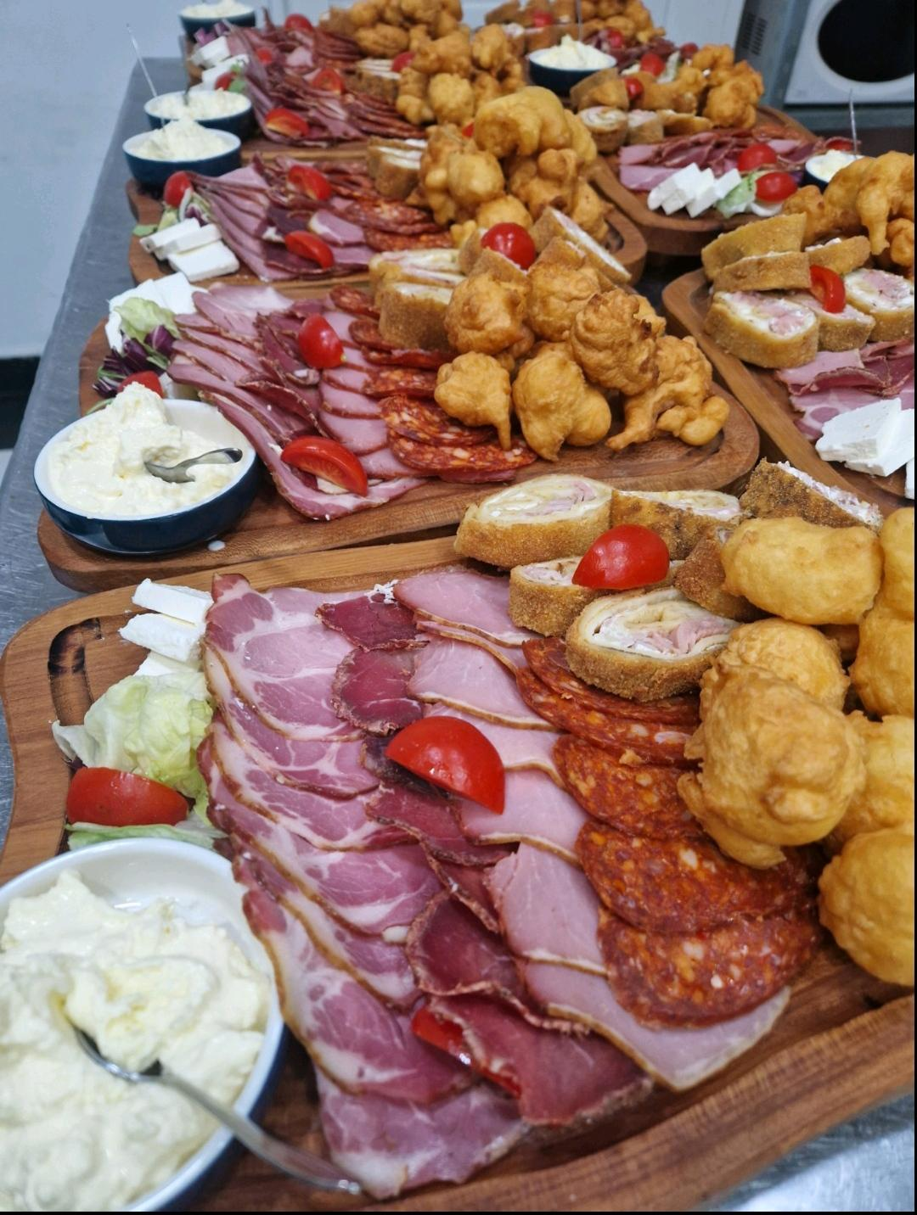
Предјела
Подела према термичкој обради
Хладна
Топла
Подела према сложености
Једноставна
Сложена
Мешана
Специјална

Slide 11
Хладна предјела
Представљају припремљена мала, хладна јела која се сервирају пре главних јела.
У нашим менијима, предјела се могу наћи и под називом закуске.
Сервирају се за ручак, као прво јело, али се могу сервирати и увече, уместо супе или чорбе.
Производе се од пресног, бареног, куваног или пуњеног поврћа, разних салата, цереалија, трајних или барених нарезака, барене или пресне рибе итд.

Slide 12
Хладна предјела
Једноставна предјела састављена су од једне или две намирнице, чија је улога у гастрономској обради минимална, која се секу, слажу и декоришу
Мешана предјела су састављена од више различитих животних намирница, које су међусобно повезане истим или сличним зачинима где се и укуси надопуњују
Сложена предјела чине више једноставних предјела укомпонованих према боји и врсти животне намирнице

Slide 13
Хладна предјела
Приликом слагања хладних предјела треба водити рачуна о бојама намирница којима се располаже. Намирнице истих боја неће се стављати једна поред друге, него ће се водити рачуна о основним бојама.
Комбинована предјела од више боја треба да имају изглед мозаика. За израду хладних предјела веома је битно како су намирнице резане, тј ког су геометријског облика. Ако су сви изрезани комади неког хладног предјела истог облика и димензија, то предјело ће изгледати симетричније и лепше.

Slide 14
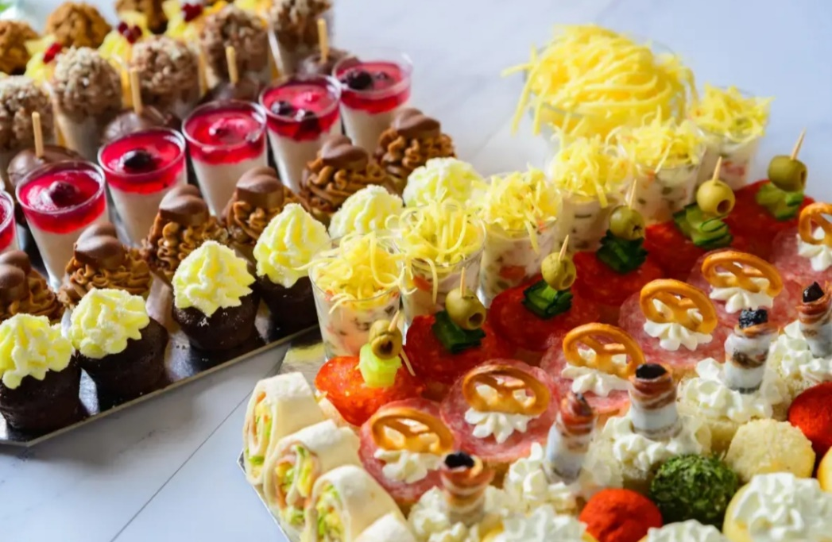
Хладна предјела
Специјална хладна предјела представљају групације производа, као што су мусеви, паштете, парфеи и кремови. Намирнице ових хладних предјела се мељу, пасирају и зачињавају.

Slide 15
Хладна предјела
За декорације хладних предјела могу се користити јестиве намирнице живописних боја:
Кувана шаргарепа
Кувани спанаћ у облику кугли
Кувани кромпир ауштехован
Кувани цветови карфиола
Першунов лист,
Рукола лист,
Целер, паприка, парадајз, шпаргле, печурке, маслине, капри, грашак, кавијар, јабуке, линун, наранџа, конзервиран кукуруз

Slide 16
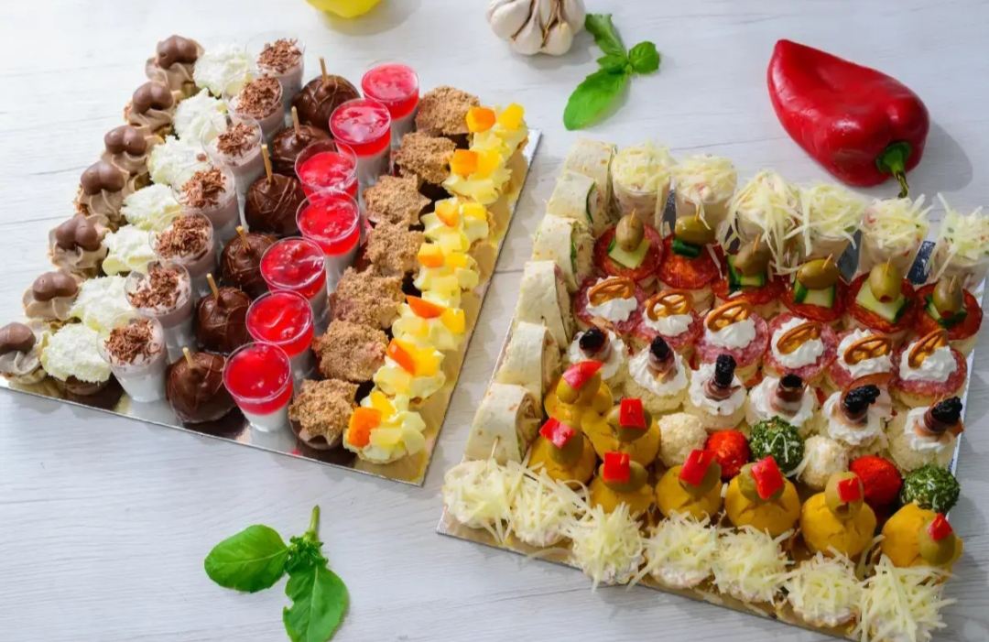
Хладна предјела
Могу се понудити госту на више начина:
Са колица предвиђених за предјела,
Са бифе стола,
Из разних витрина,
У тањирима,
Сложена на овалу за више особа.

Slide 17
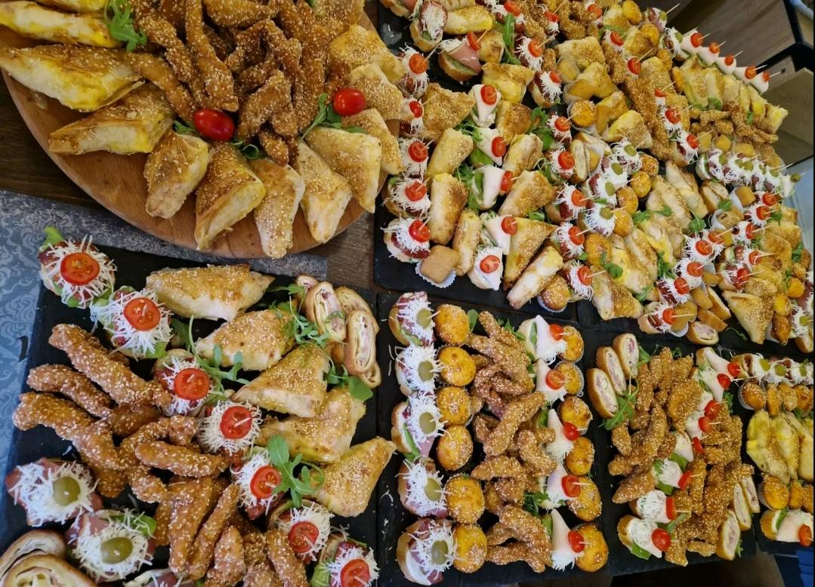
Хладна предјела
Према намирницама од којих се припремају
Деликатесна предјела (ракови, шкољке...)
Предјела од воћа,
Предјела од салата,
Предјела од јаја,
Предјела од меса и сухомеснатих производа,
Коктеле,
Специјална предјела,
Националне закуске,
Француску закуску,
Сендвиче,
Канапеее

Slide 18
Деликатесна хладна предјела
Јела састављена од елитних намирница.
Ову групу деликатесних хладних предјела и јела чине следећи гастрономски производи:
Тартар бифтек-маслац-тост,
Кавијар на леду-бутер, тост,
Блини са кавијаром-бутер, тост,
Сушени бакалар,
Паштета од гушчије џигерице-бутер, тост,
Његушки пршут, скоруп,
Димљени лосос,
Салата од шкампи, бутер, тост, ....

Slide 19
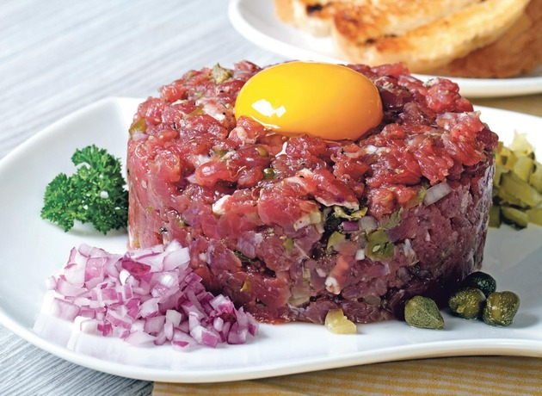
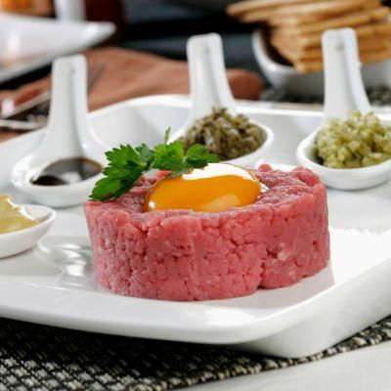
Тартар бифтек
Месо мора бити изванредно свеже, а прави се од најквалитетнијих делова говеђег филеа.
Месо добро очистити од жилица и масти а након тога га добро уситнити

Slide 20
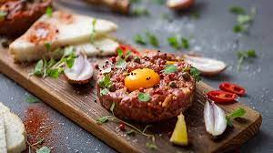
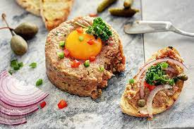
Додати со, бибер, свеже пресно жуманце и исецкану главицу црног лука.
Ивице бифтека поравнати, удубити бифтек на средини и ставити једно цело пресно жуманце
Татар бифтек мора бити округлог облика.
Уз татар бифтек служити исецкане киселе краставце, капар, сенф, бибер и лимун.

Slide 21
Предјела од салата
Јела припремљена од термички обрађених намирница анималног порекла, сировог, свежег или термички обрађеног поврћа или воћа, зачињене уљем, сирћетом или лимуновим соком и разним зачинским миришљавим биљем.
Основа свих салата је добро познавање намирница и њихово међусобно слагање, одговарајући дресинг, адекватно посуђе које ће истаћи лепоту салате и креативност

Slide 22
Предјела од салата
Руска салата
Француска салата
Потребне намирнице: 1 кг кромпира, 300 г шаргарепе, 300 г целер корена, 100 г паштрнака, 100 г першун корена, 50 г грашка, 300 г киселих краставаца, 300 г прашке шунке, 5 тврдо куваних јаја, 200 г конзервираних ринглица, 20 г сенфа, 1 г млевеног бибера, 100 г лимуна, 1 веза першуновог лишћа, 20 г соли, 300 г мајонеза
Потребне намирнице: 1 кг кромпира, 300 г шаргарепе, 300 г целер корена, 100 г паштрнака, 100 г першун корена, 50 г грашка, 300 г киселих краставаца, 300 г киселих јабука, 5 тврдо куваних јаја, 200 г конзервираних ринглица, 20 г сенфа, 1 г млевеног бибера, 100 г лимуна, 1 веза першуновог лишћа, 20 г соли, 300 г мајонеза

Slide 23
Валдорф салата
Потребне намирнице: 800 г целер корена, 400 г киселих јабука, 100 г очишћених ораха, 100 г пистација, 150 г мајонеза, 15 г сенфа, 1 г бели бибер, ½ веза першуновог лишћа, 10 г соли, 100 г лимуна, 10 листова зелене салате, 100 г парадајза, 50 г маслина, 1 веза ротквица и ½ везе француског першуна.
Начин рада: Корен целера опрати, ољуштити и исећи на жилијен, киселе јабуке опрати, ољуштити и исећи на жилијен. Очишћене орахе и пистаће ситно исећи. Першуново лишће опрати и ситно исећи, а остале намирнице припремити.
Састављање, зачињавање и повезивање намирница у валдорф салату: У одговарајућу посуду саставити исечен целер, јабуке, орахе и пистације, посолити, зачинити бибером, першуновим лишћем, сенфом и лимуновим соком. Састављене намирнице повезати мајонезом.
Сервирање: На одговарајућу чинију формирати подлогу од опраних листова зелене салате. На подлогу поставити обликовану валдорф салату у виду купе или пирамиде. Чинију декорисати дресираним ротквицама, кришкама парадајза, маслинама и букетићима француског першуна

Slide 24
Целер ремулад
Потребне намирнице: 1,5 кг целер корена, 300 г мајонеза, 20 г сенфа, 100 г лимуна, 10 г соли, 1 г млевеног белог бибера, 10 листова зелене салате, 1 веза ротквица, 1 веза француског першуна, 1 веза ротквица, 50 г маслина и 100 г парадајза.
Начин рада: Главице целера опрати, ољуштити и исећи на ситне резанце. Першуново лишће опрати и ситно исећи. Лимун опрати и исцедити. Остале намирнице припремити.
Састављање, зачињавање и повезивање ремулада: Исечен целер ставити у одговарајућу посуду, посолити, зачинити бибером, сенфом, першуновим лишћем, лимуновим соком и повезати мајонезом.
Сервирање: На одговарајућу чинију формирати подлогу од опраних листова зелене салате. На подлогу поставити обликован целер у ремулади у виду купе или пирамиде. Чинију декорисати дресираним ротквицама, кришкама парадајза, маслинама и букетићима француског першуна

Slide 25
Виндзор салата
Потребне намирнице: 400 куваног пилећег белог меса б/к, 250 г телећег куваног језика, 150 г маринираних печурака, 200 г целера, 150 г мајонеза, 15 г сенфа, 1 г млевеног белог бибера, 100 г лимуна, ½ везе першуновог лишћа, 10 г соли, 1 веза ротквица, 10 листова зелена салата, 50 г маслина, веза француског першуна.
Начин рада: Кувано пилеће месо, куван телећи језик и мариниране печурке исећи на жилијен. Главице целера опрати, ољуштити и исећи на жилијен. Першуново лишће опрати и ситно исећи.
Састављање и зачињавање салате виндзор: Пилеће месо, језик, печурке, целер, посолити, зачинити бибером, сенфом, першуновим лишћем и соком од лимуна. Састављне намирнице повезати мајонезом.
Сервирање: На одговарајућу чинију формирати подлогу од опраних листова зелене салате. На подлогу поставити обликовану виндзор салату у виду купе. Чинију декорисати дресираним ротквицама, маслинама и букетићима француског першуна

Slide 26
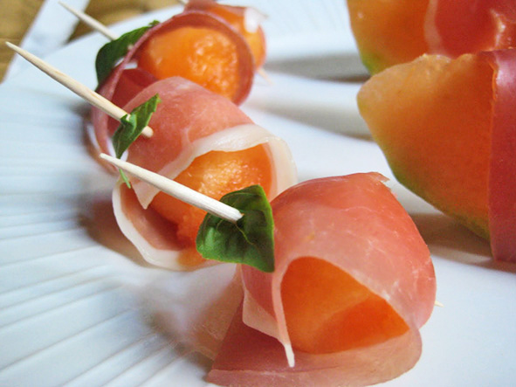
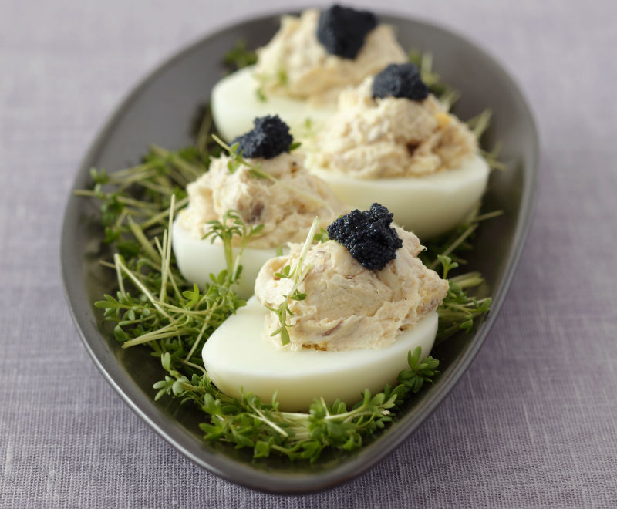
Хладна предјела од поврћа – целер, шпаргле....
Хладна предјела са воћем – диња са пршутом, киви пуњен црвеним кавијаром, авокадо пуњен раковима...
Хладна предјела од телећег и јунећег меса – говеђа пршута, језик и кобасице, хладан телећи фрикандо, карпаћо...

Slide 27
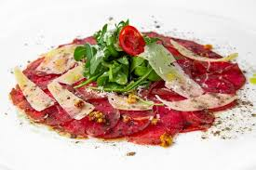
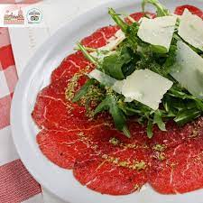
Карпаћо (Carpaccio)
Италијанско јело, чија је основа јунеће месо -бифтек или леђа – које се најпре слабо замрзне, а затим сече на веома танке листиће, тање од 1mm.
Овакви наресци се аранжирају са листом зелене салате, руколе, зачине маслиновим уљем и делимично покривају наренданим тврдим сиром.

Slide 28
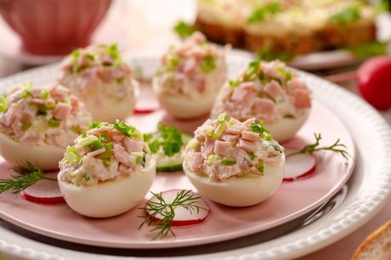
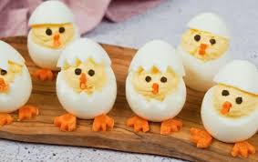
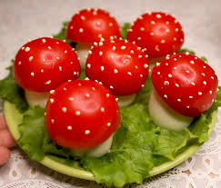
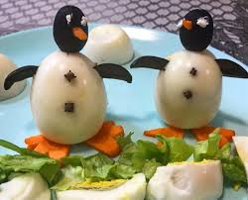
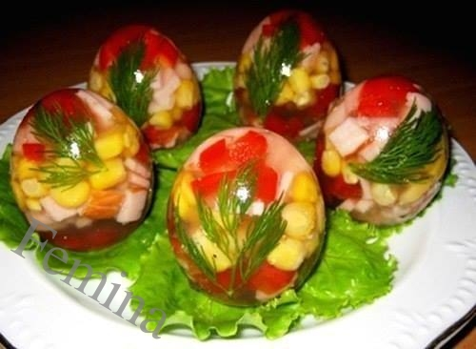
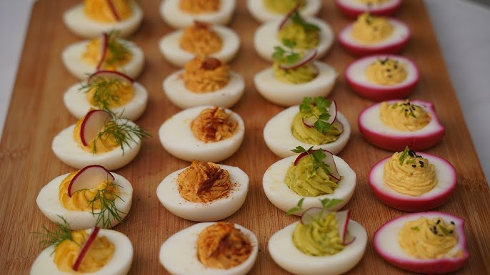
Хладна предјела од јаја
jaja пуњена кавијаром, поширана јаја у аспику, пуњена пилећом салатом, мусом од џигерице....

Slide 29
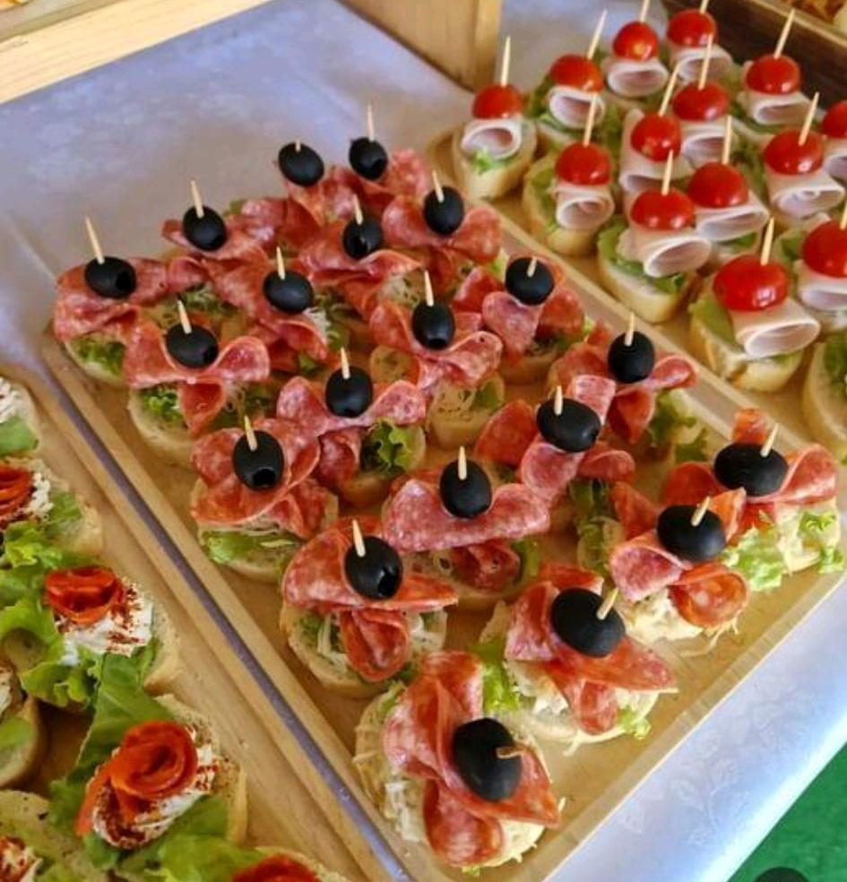
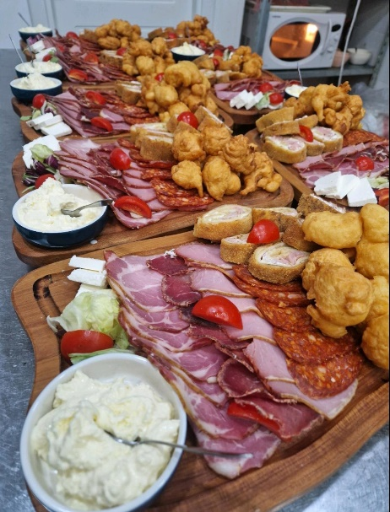
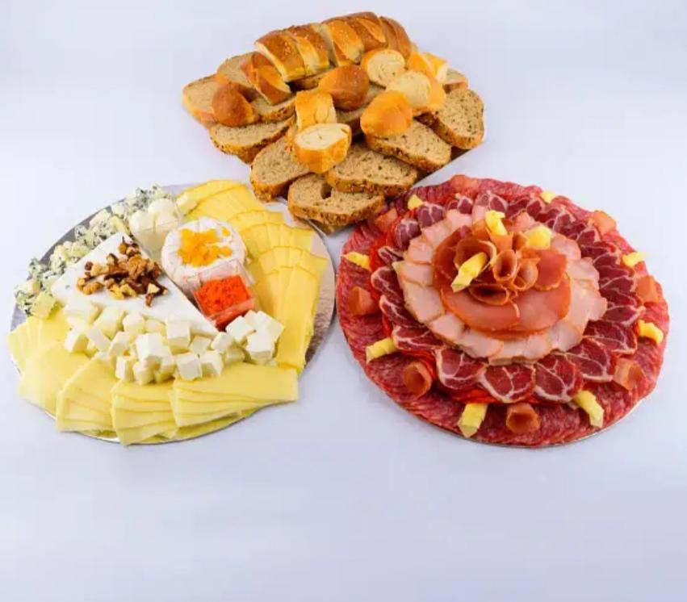
Предјела од сувомеснатих производа
Његушки пршут
Свињска печеница
Говеђа пршута
Суви свињски врат
Кулен и др.кобасице

Slide 30
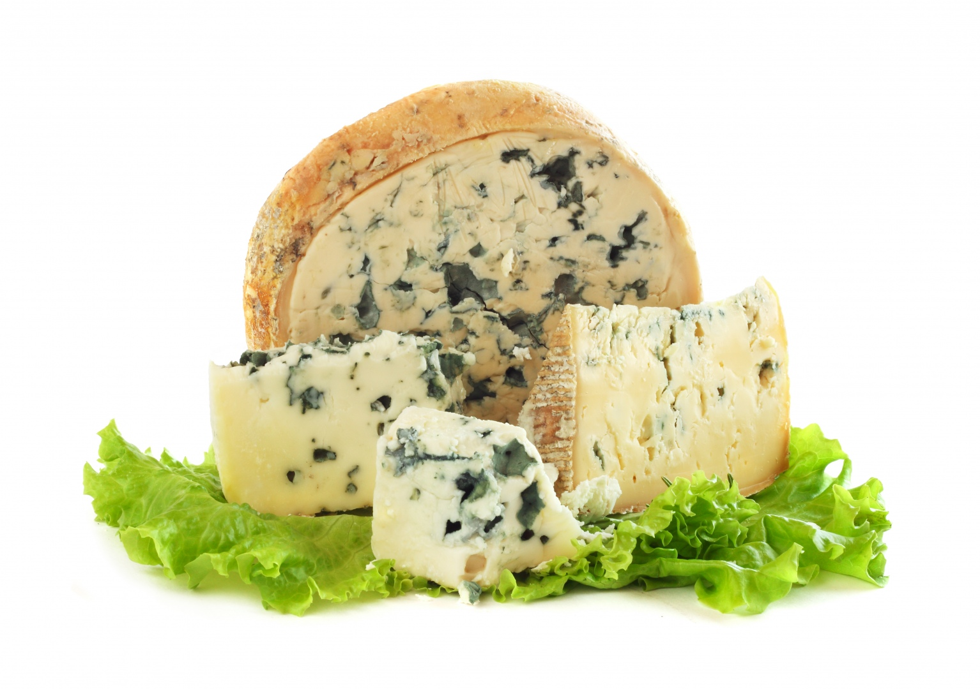
Млечни производи као хладна предјела
Сир
Бели краљевачки сир, ужички сир, сјенички сир, његушки сир и други.
Рокфор, камембер, бри
Стилтон, чедар
Горгозола, пармезан
Ементалер,
Гауда, едамер
Кајмак
српски кајмак
црногорски скоруп

Slide 31
Сиреви
Свежи производи или производи са различитим степеном зрелости, који се производе одвајањем сурутке након коагулације млека (крављег, овчијег, козјег, бивољег млека и/или њихових мешавина). У производњи сирева дозвољена је употреба бактерија млечне киселине, сирила и/или других одговарајућих коагулишућих ензима и/или дозвољених киселина за коагулацију.
Сиреви се стављају у промет као: 1) сиреви са зрењем; 2) сиреви без зрења. Сиреви са зрењем су сиреви који имају процес зрења под одређеним условима и у одређеном временским периоду у којем се дешавају одговарајуће биохемијске и физичке промене када попримају специфичне сензорне карактеристике, у складу са произвођачком спецификацијом. У процесу зрења могу се користити плесни на површини и унутрашњости сира, као и деловањем површинске микрофлоре и зрење у саламури.
Минимални период зрења је за:
1) екстра тврди сир - шест месеци;
2) тврди сир - пет недеља;
3) полутврди сир - две недеље;
4) меки сир - најмање седам дана.

Slide 32
Назив сира у односу на удео млечне масти у сувој материји* | Удео млечне масти у сувој материји (%)*
Екстрамасни* | ≥60*
Пуномасни* | ≥45 и <60*
Полумасни* | ≥25 и <45*
Нискомасни* | ≥10 и <25*
Обрани* | <10*
*Службени гласник РС, број 69/2010

Slide 33
Назив сира у односу на садржај воде у безмасној материји сира
С обзиром на садржај воде у безмасној материји сира, конзистенцију и грађу, сиреви се производе и стављају у промет под називима:
1) екстра тврди сир $<$51% влагe;
2) тврди сир 49-56% влаге;
3) полутврди сир 54-69% влаге ;
4) меки сир >67% влаге.
Правилник о квалитету производа од млека и стартер култура: 33/2010-22, 69/2010-53, 43/2013-130 (др. правилник), 34/2014-33

Slide 34
Кајмак - скоруп
је производ добивен одвајањем горњег слоја термички обрађеног и охлађеног млека (крављег, овчијег, козјег и бивољег или њихових мешавина).
Кајмак - скоруп у производњи и промету мора да испуњава следеће захтеве:
1) да је беле или жућкасте боје;
2) да има својствен пријатан мирис и укус;
3) да садржи најмање 75% млечне масти у сувој материји;
4) да садржи најмање 60% суве материје;
5) да садржи највише 2% кухињске соли.
Правилник о квалитету производа од млека и стартер култура: 33/2010-22, 69/2010-53, 43/2013-130 (др. правилник), 34/2014-33

Slide 35
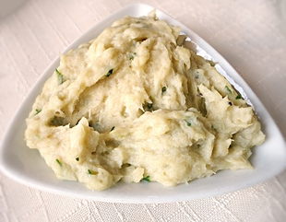
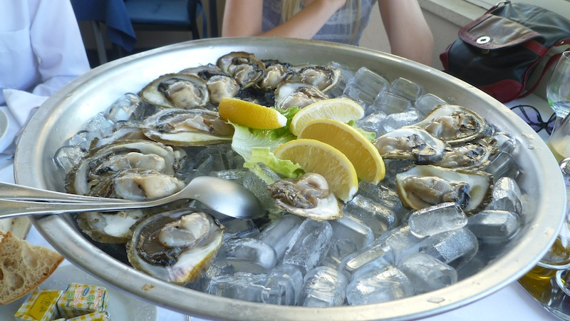
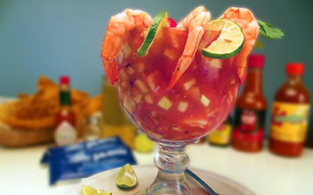
Хладна предјела од рибе – филе смуђа у аспику, пире од бакалара;
Хладна предјела од шкољки – каменице на леду, мушуле у аспику, салата од морских плодова;
Хладна предјела од ракова – коктел од ракова, мус од ракова, пирамида од шкампи;
Хладна предјела од мекушаца – салата од сипе, лигње португез, салата од хоботнице.

Slide 36
Топла предјела
Мањи, лакше пробављиви, укусни топли оброци који су у саставу менија као самостално послужење (ганг), а по редоследу послуживања могу бити први на менију или одмах после супе.
Потребно је повести рачуна да се намирнице од којих се припремају топла предјела не понављају у менију.
Послужују се као мањи оброци а животне намирнице морају бити квалитетне (Фина поврћа, квалитетно месо стоке за клање, перади, риба, ракова и шкољки).

Slide 37
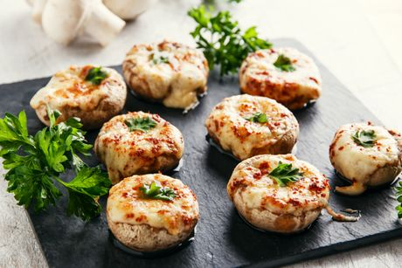
Топла предјела
Предјела од јаја,
Предјела од теста,
Предјела од поврћа,
Предјела од гљива,
Предјела од пиринча и меса
За топла предјела, појединачни комади не смеју бити већи у пречнику од 4 cm и висине 3,5 до 5 cm, баркете и штапићи не смеју бити дужи од 6cm а тортице пречника до 5cm.

Slide 38
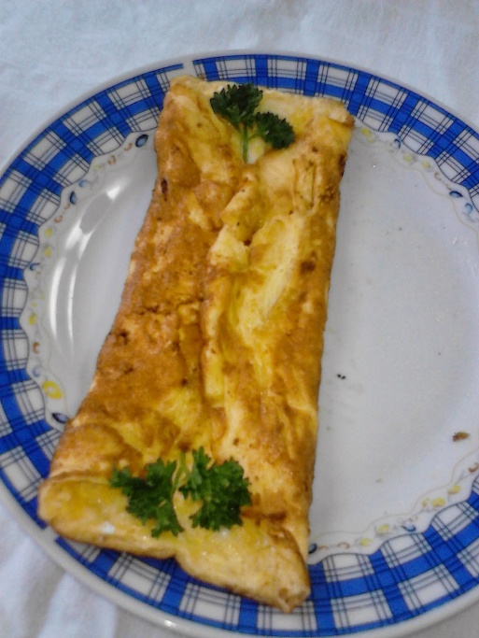
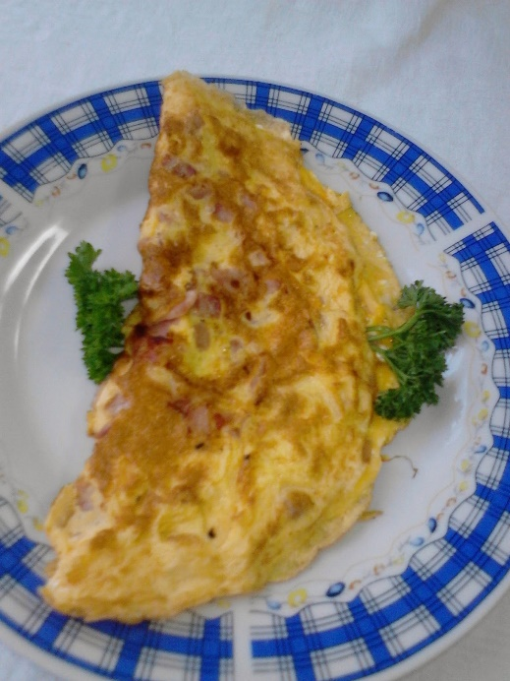
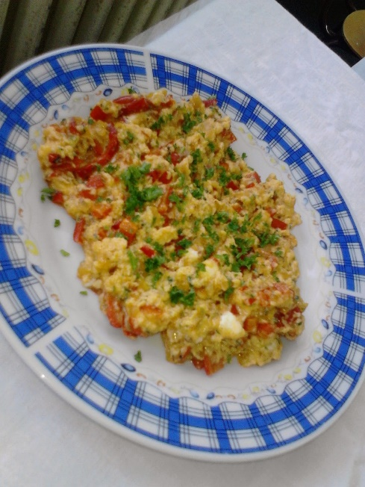
Топла предјела од јаја
У a la carte верзијама спрема се 2 -3 jajeтa, док у пансионској исхрани је норматив 1 -2 jajeта.
Пракса је да се спремају на маслацу, уместо на другим масноћама
Када је реч о услуживању ове врсте топлих предјела, најчешће се послужују са десертним прибором и искључиво на порцуланском тањиру

Slide 39
Топла предјела од тестенина
Шпагете, макарони, млинци, њоке, лазање
Гибанице.
Тестенине се кувају у сланој кипућој води, не смеју бити прекуване, морају бити „al dente“.
Након тога се процеде, исперу под млазом воде да се спере скроб који их слепљује
Послужују се у загрејаним порцуланским или металним чинијама
Преливају се одговарајућим сосом
Рибани сир се увек служи поред, никад се не посипа преко порције

Slide 40
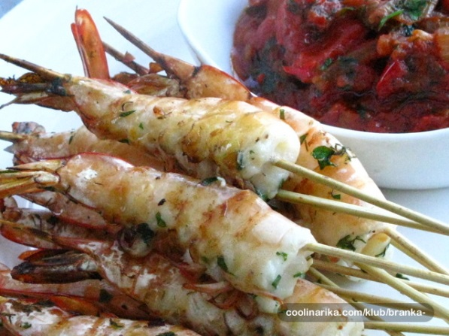
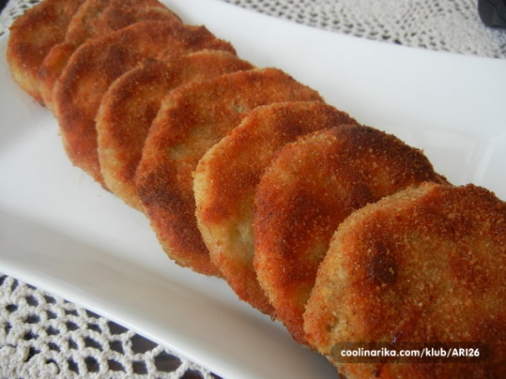
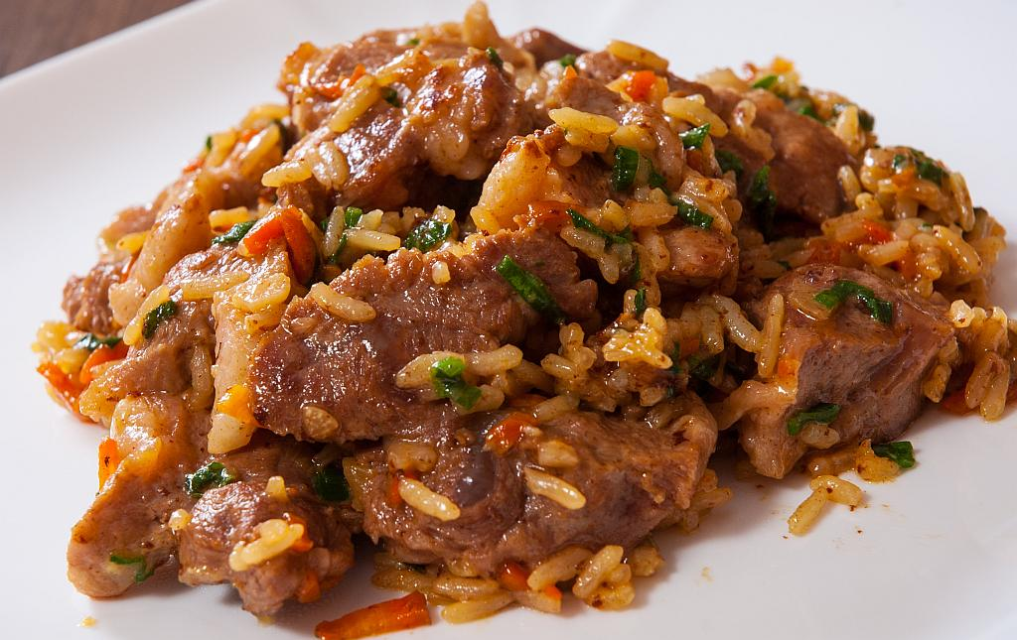
Топла предјела од меса– телећи рижото и виршле са сенфом;
Топла предјела од поврћа– поховани патлиџан са тартар сосом, похована паприка пуњена сиром, шампињони на жару са сосом од гљива
Топла предјела ор риба и ракова – пржене сарделе, шкампи на ражњићу, пржене лигњe.

